Slide 1
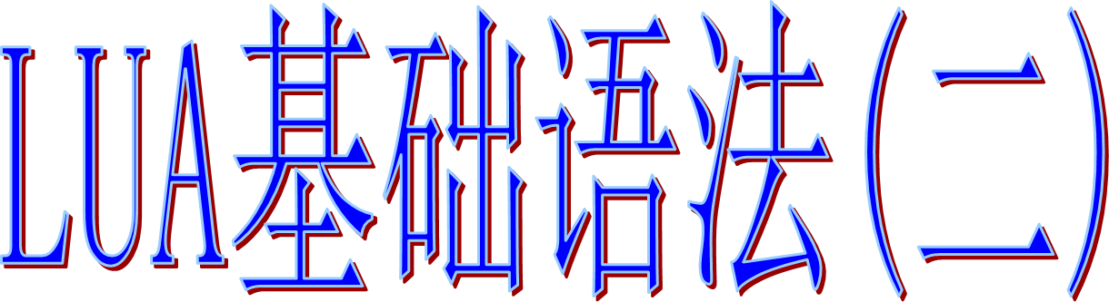

秦皇岛数据产业研究院
Data Industry Research Lab.

Slide 2

目录
表的构造
语句
函数
实例程序

Slide 3
表的构造
table是Lua中唯一的一个数据结构,(自定义数据类型)通过table,我们能扩展出其他的数据结构,比如:数组,类。
构造器是创建和初始化表的表达式。最简单的构造函数是{ }，用来创建一个空表。
如 a = { }

Slide 4
初始化表的方式
类似列表(list)的初始化
a = {“1”,“2”,“3”}
类似字典(record)的初始化
a = {x=1,y=2,z=3}; <--> a = {}; a.x=1; a.y=2; a.z=3
<--> a = {}; a[“x”]=1; a[“y”]=2; a[“z”]=3
混合型 就是将上面两种混在一起 。
polyline = { "test",
color="blue",
thickness = 2,
npoints=4,
{x=0,y=0},
{x=-10,y=0},
{x=-10,y=1},
}

Slide 5
注意：
可以把这个类型看作数组；
可以用任意类型来做数组索引，除了nil；
所有元素之间，总是用”,”隔开；
所有索引值都需要用”[”和”]”括起来；如果是
字符串还可以去掉引号和中括号；
在构造函数的最后的“,”是可选的，可以方便
以后的扩展。
如果不写索引，则索引就会被认为是数字，
并按顺序自动从1往后编排。

Slide 6
不管用何种方式创建table，我们都可以向表中添加或者删除任何类型的域，构造函数仅仅影响表的初始化。
w = {1, 2, 3}
w[4] = 4
w[3] = nil
for i,v in ipairs(w) do
print(i,v)
end

Slide 7
语句
赋值语句
“=”
流程控制语句
if语句
for语句
while语句
repeat-until语句
break和return语句

Slide 8
赋值语句
赋值是改变一个变量的值和改变表域的最基本的方法。
如：a = “hello” .. “world”
t.n = t.n + 1
例：
a = {x = 1, y = 2, z = 3}
a.x = a.x + 1
print(a.x)

Slide 9
赋值语句在Lua中被强化了，它可以同时给多个变量赋值。变量列表和值列表的各个元素用逗号分开，赋值语句右边的值会依次赋给左边的变量。
例如：a,b,c,d = 1,2,3
甚至是：
a,b = b,a --交换变量

Slide 10
多值赋值经常用来交换变量，或将函数调用返回给变量：
a = 1; b = 2 --交换两个数
a, b = b, a
print(a,b)

Slide 11
if语句
if ( 条件判断 ) then
end
if (条件判断) then
else
end
if (条件判断) then
elseif (条件判断) then
end
为true则执行
为true则执行
为true则执行
为false则执行
为true则执行

Slide 12
a = 1, b = 2
if (a == b) then
print(“OK”)
else
print(“false”)
end

Slide 13
While语句
while ( 条件判断 ) do
end
先判断后执行
为true则执行

Slide 14
repeat-until语句：
先执行后判断
repeat
语句；
until （条件判断）;

Slide 15
for语句
for语句有两大类：
第一，数值for循环：exp3可以省略默认为1
for var=exp1,exp2,exp3 do
loop-part
end
for将用exp3作为step从exp1（初始值）到exp2（终止值），执行loop-part。其中exp3可以省略，默认step=1

Slide 16
有几点需要注意：
三个表达式只会被计算一次，并且是在循环开始前。
for i=1,f(x) do --f(x)只会在循环前被调用一次。
print(i)
end
2. 控制变量var是局部变量自动被声明,并且只在循环内有效.
for i=1,10 do -- i是局部变量，只在语句块内有效
print(i)
end
max = i
print(max) --> nil

Slide 17
3. 循环过程中不要改变控制变量的值，那样做的结果是不可预知的。如果要退出循环，使用break语句。
  for i=1,10 do
  print(i)
  i = 1 --这样的情况将会产生不可预知的结果
  --break
  end

Slide 18
第二，范型for循环：
for i, v in ipairs(a) do
print(v)
end -- print all values of array 'a'
范型for遍历迭代子函数返回的每一个值。
例：t = {"Monday","Tuesday", "Wednesday","Thursday", "Friday","Saturday","Sunday"}
for i,v in ipairs(t) do
print(i,v)
end

Slide 19
for k in pairs(t) do
print(k)
end -- print all keys of table 't‘
例：
w = {4, 5, 6}
for v in pairs(w) do
print(v)
end

Slide 20
范型for和数值for有两点相同:
1) 控制变量是局部变量
2) 不要修改控制变量的值

Slide 21
break 和return语句
break 语句用来退出当前循环（for，repeat， while）。在循环外面不可以使用。
return 用来从函数返回结果，当一个函数自然结束结尾会有一个默认的return。
如：fact.lua

Slide 22
函数 function
函数可以看作程序员定义的操作,每个函数都会实现一系列的计算,然后(大多数时候)生成一个计算结果.
★ 必须先创建后使用!
函数体是一个语句块,定义了函数的具体操作.在函数体中
可以定义只在该函数中有效的变量(局部变量).
当执行到end语句的时候,函数调用结束.可以通过return
语句返回一个指定的结果值.执行return语句后,被挂起的
主程序在调用处恢复执行,继续处理其他的工作.
function func_name (arguments-list)
statements-list;
end;

Slide 23
函数的返回值
在Lua中,函数可以一次返回多个返回值.
function f()
return 1,2
end
a, b = f()
f()返回两个值，第一个赋给a，第二个赋给b。
function f(a, b) return a or b
end
print(f(3))
print(f(nil,4))

Slide 24
Thank You !
秦皇岛数据产业研究院
www.datarl.com

